Slide 1
Casse-tête de polygones
A$n!$k Trahan
Club Math 10 octobre 2023 Cégep de Sherbrooke

Slide 2
Théorème (peu surprenant)
Si on découpe un polygone en un nombre fini de morceaux pour en reformer un autre, alors les deux polygones auront la même aire.

Slide 3
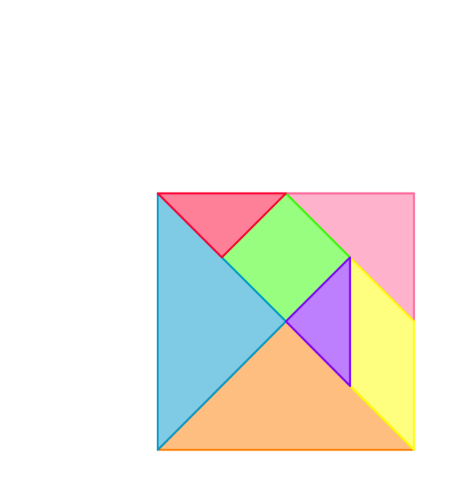
Exemple

Slide 4
Contre-exemple

Slide 5
Théorème (plus surprenant) (Théorème de Wallace-Bolyai-Gerwien)
Soit deux polygones quelconques ayant la même aire, il est possible de découper le premier en un nombre fini de morceaux pour ensuite former le deuxième.

Slide 6
Propositions
Tout polygone peut être découpé en un nombre fini de triangles.
Tout triangle peut être découpé pour ensuite former un rectangle.
Tout rectangle peut être découpé pour ensuite former un carré.
Toute paire de carrés peut être découpée pour ensuite former un carré.

Slide 7
Tout polygone peut être découpé en un nombre fini de triangles.
Démonstration en deux cas.
Polygone convexe.
Polygone concave.

Slide 8
Définitions d’un polygone convexe
Un polygone convexe est un polygone simple dont:
tous les angles sont inférieurs à 180º
ou
tout segment joignant deux sommets du polygone est inclus dans le polygone.

Slide 9
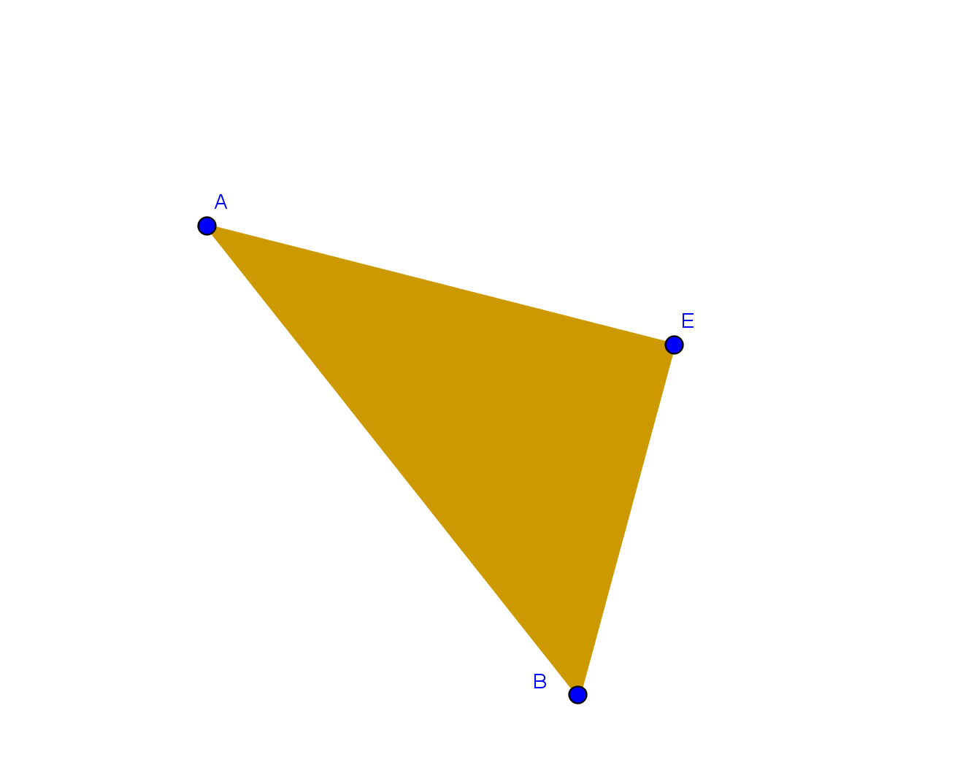
Tout polygone convexe peut être découpé en un nombre fini de triangles
Démonstration du premier cas:
Soit $n$ le nombre de sommets du polygone.
Si $n=3$, c’est déjà un triangle.

Slide 10
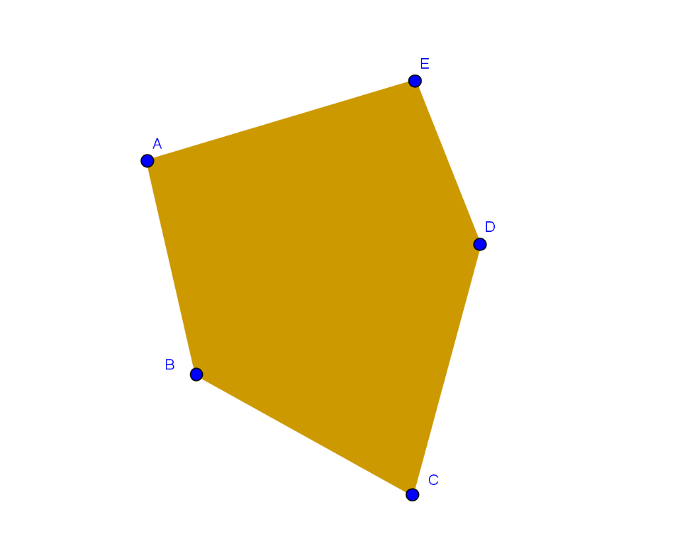
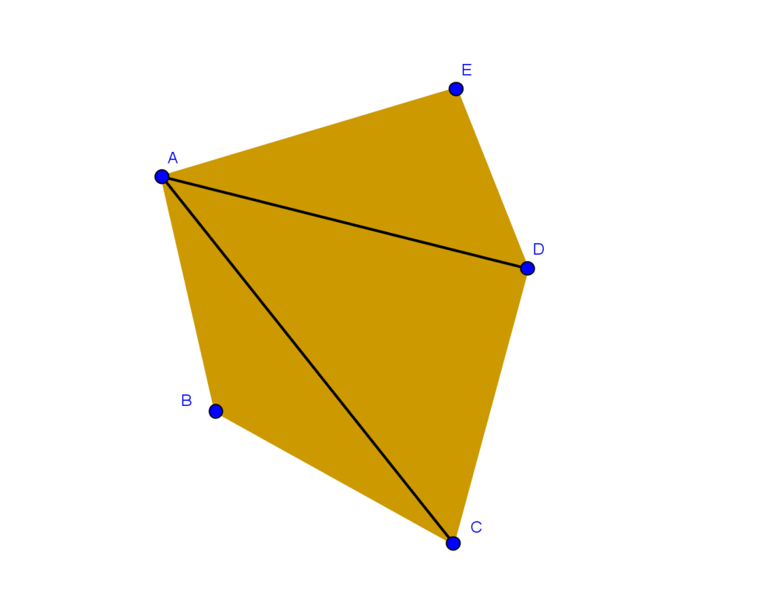
Suite
Si $n>3$, on choisit un sommet A.
On découpe le polygone suivant les traits reliant A et tous les autres sommets sauf les deux sommets adjacents.
C’est possible selon la deuxième définition d’un polygone convexe.
On se retrouve avec $n−2$ triangles

Slide 11
Tout polygone concave peut être découpé en un nombre fini de triangles
Démonstration du deuxième cas:
Soit $n$ le nombre de sommets du polygone. $n≥4$, car un triangle ne peut pas être concave.
Ici, on démontrera, qu’il existe toujours un segment qui divise le polygone en deux polygones ayant entre 3 côtés et $n−1$ côtés.
Si les polygones sont convexes, on prend la démonstration précédente, sinon on recoupe le polygone en deux.

Slide 12
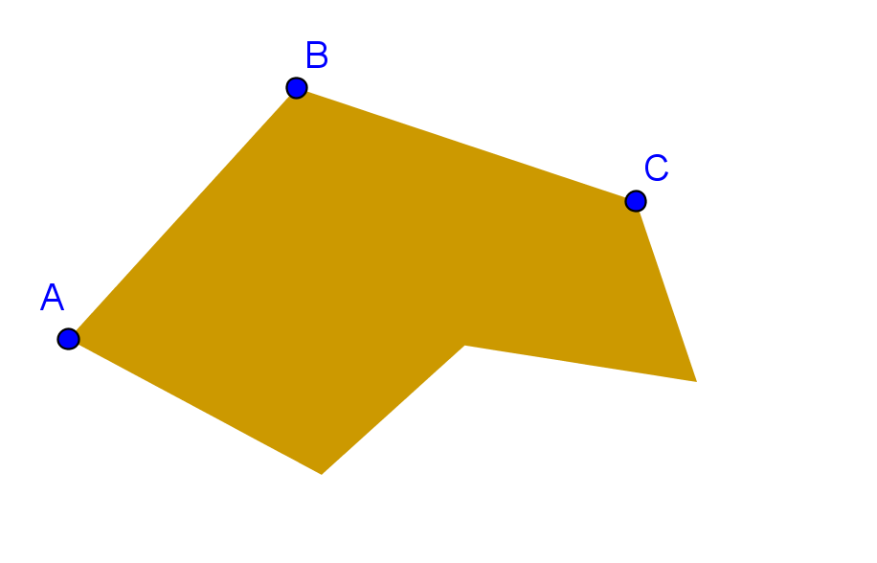
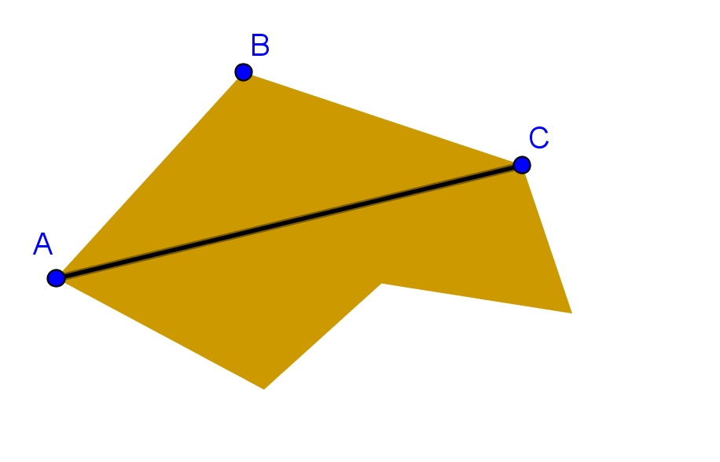
Recherche d’un segment qui divise le polygone en deux
Soit B un sommet du polygone dont l’angle est inférieur à 180º et soit A et C les deux sommets adjacents.
Si le segment AC est à l’intérieur du polygone, on coupe le polygone selon ce segment pour former le triangle ABC et un autre polygone sans le sommet B.

Slide 13
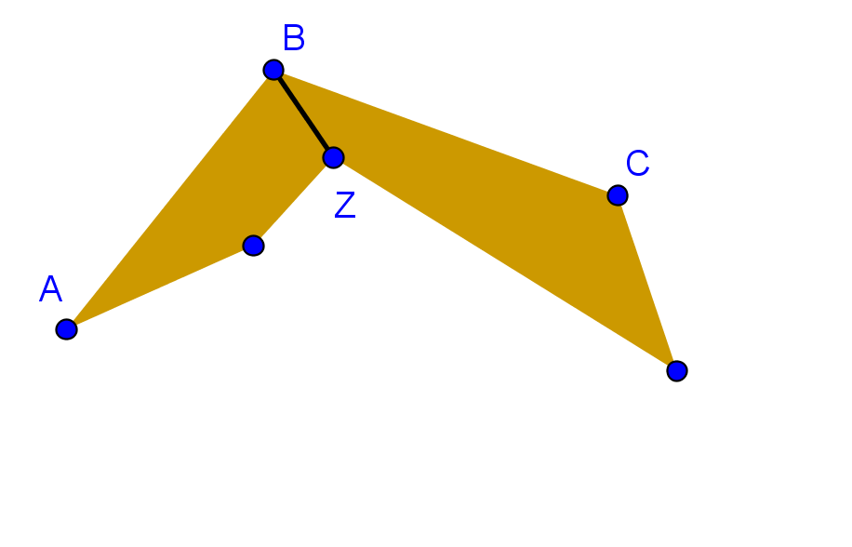
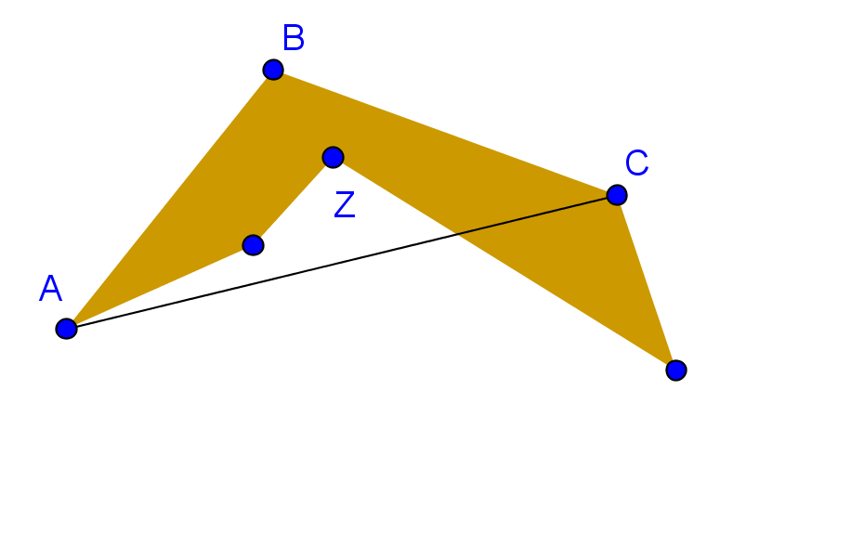
Suite
Si AC n’est pas à l’intérieur du polygone, alors il croise au moins un autre segment.
Soit Z le sommet le plus près de B vers AC (qui n’est pas A, ni C).
BZ est à l’intérieur du polygone, alors on peut couper le polygone par le segment BZ.

Slide 14
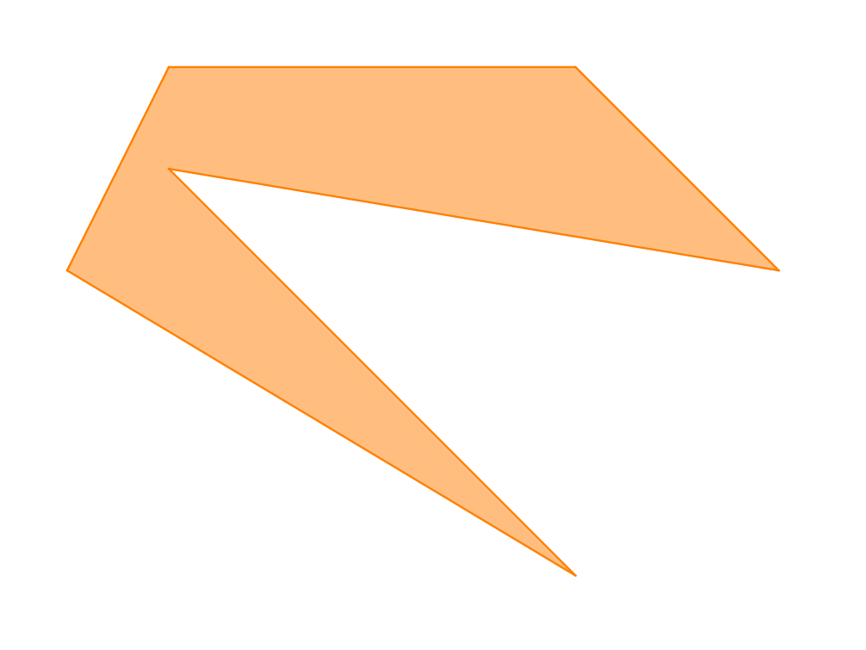
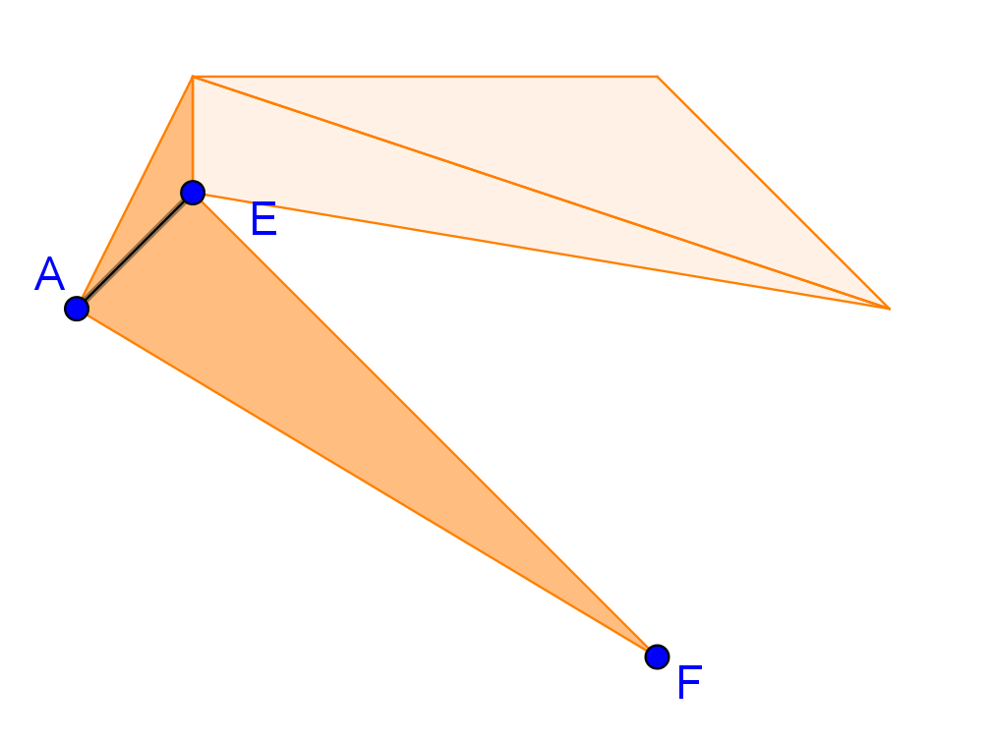
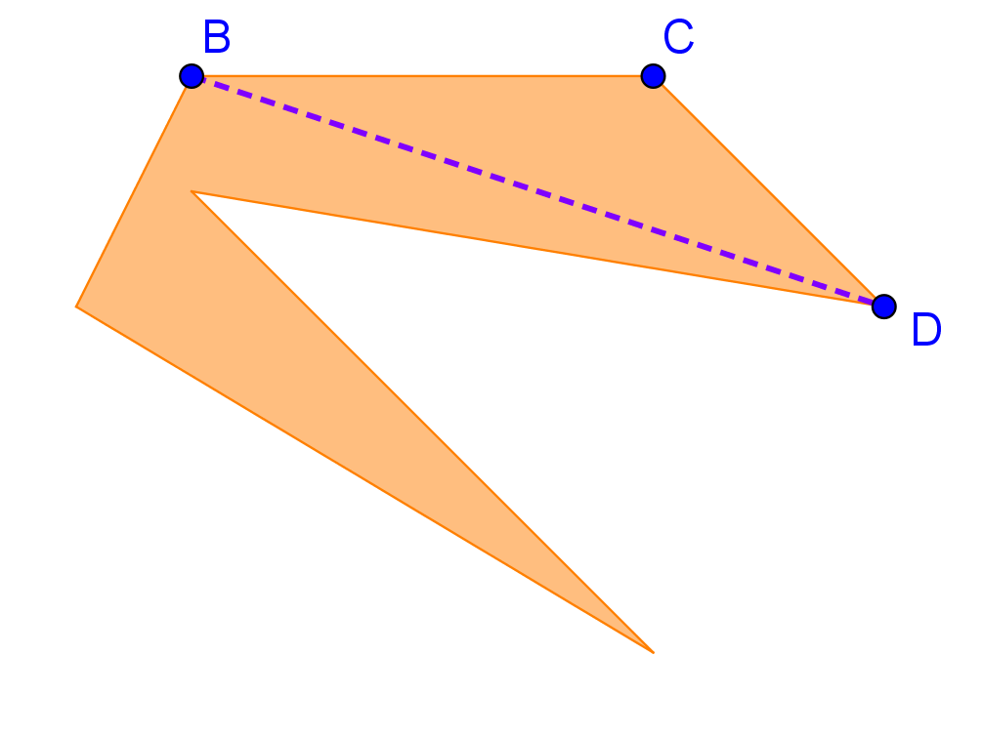
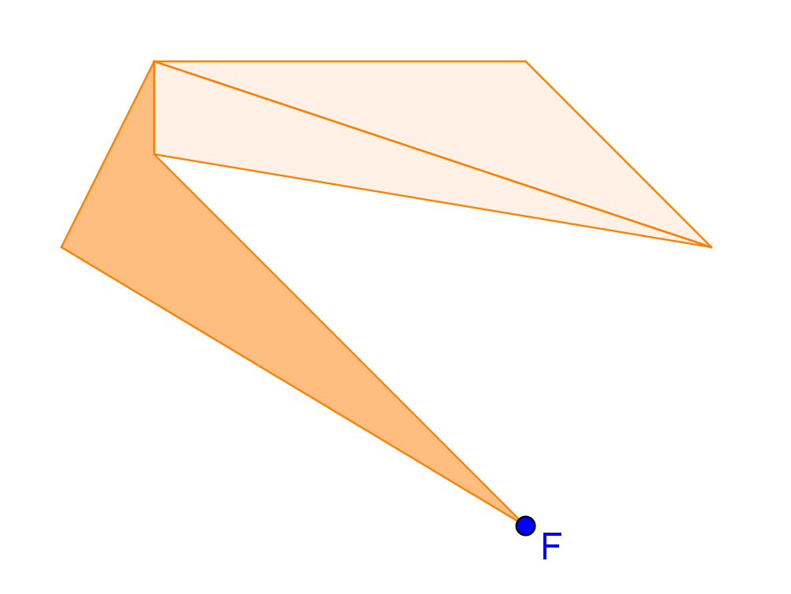
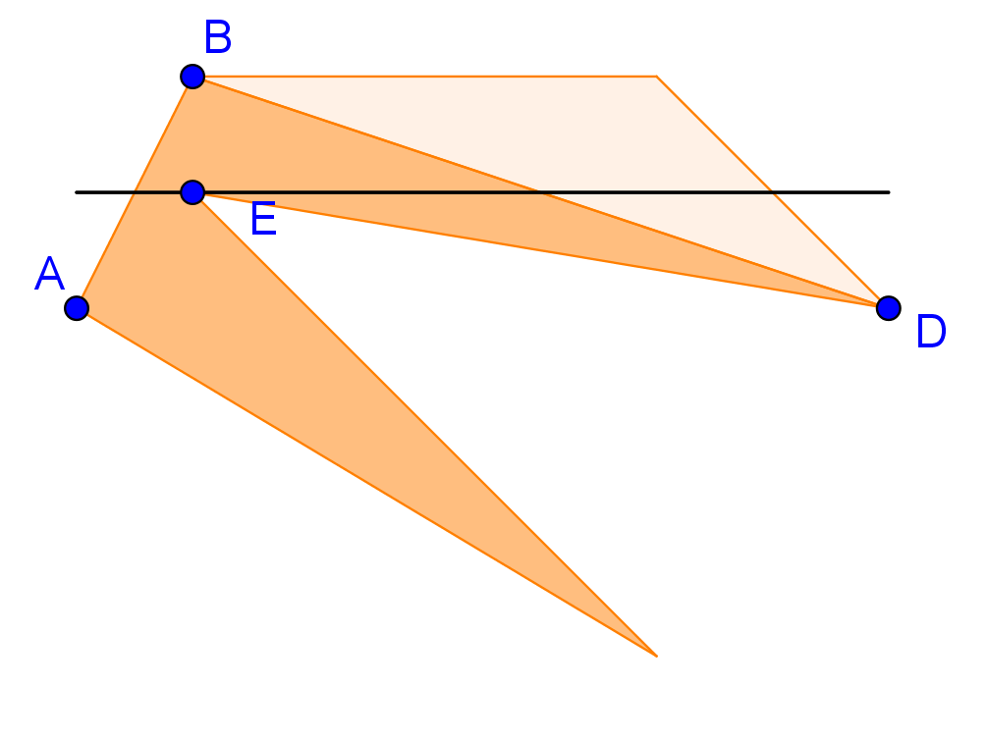
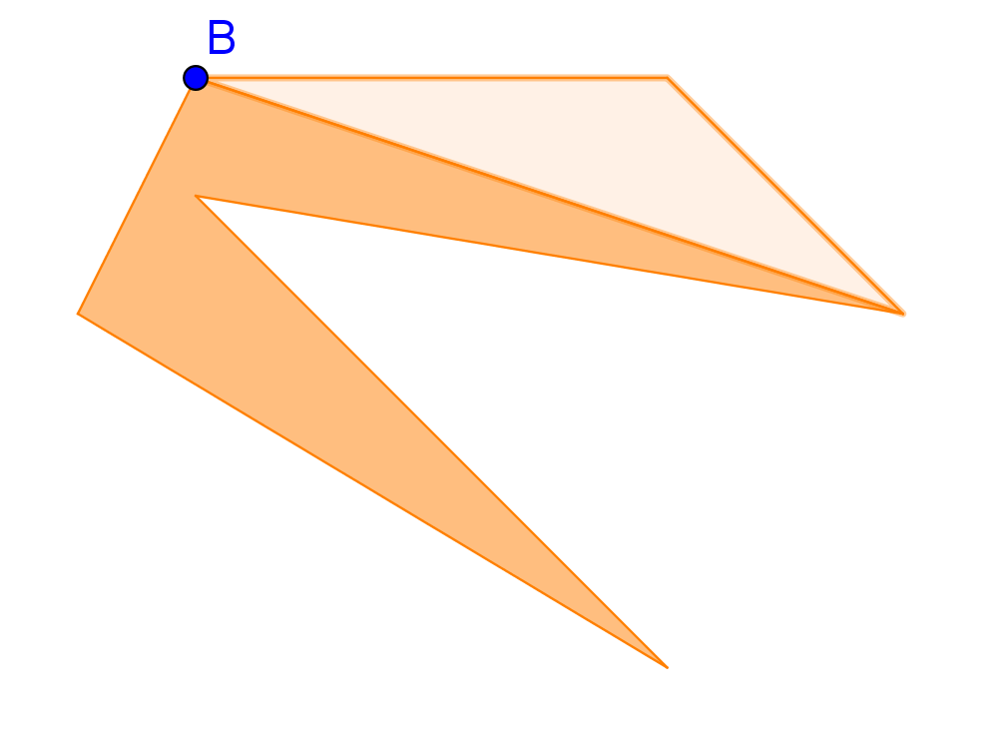
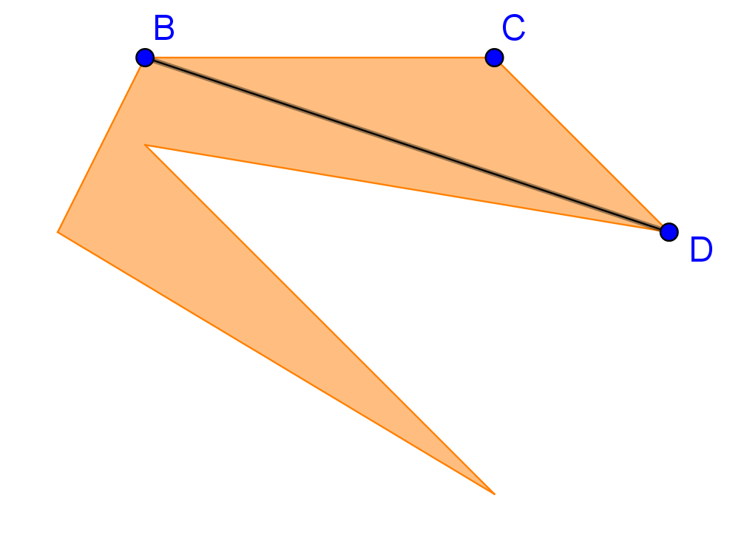
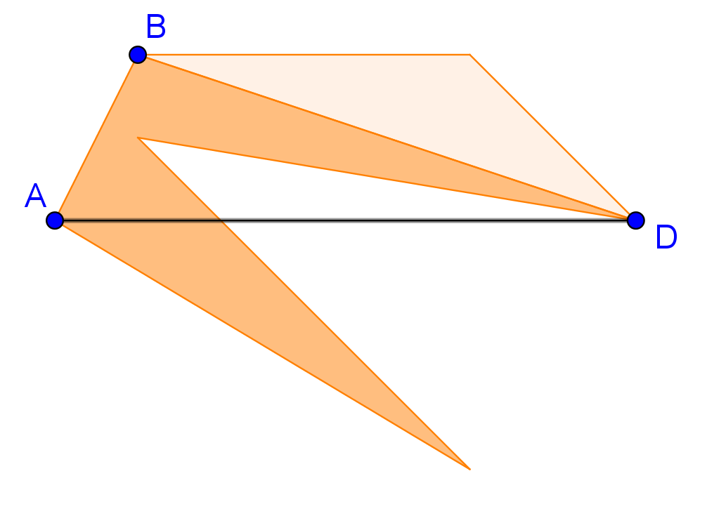
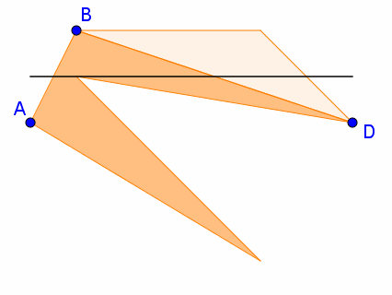
Exemple

Slide 15
Propositions
Tout polygone peut être découpé en un nombre fini de triangles.
Tout triangle peut être découpé pour ensuite former un rectangle.
Tout rectangle peut être découpé pour ensuite former un carré.
Toute paire de carrés peut être découpée pour ensuite former un carré.

Slide 16
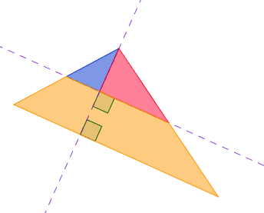
Tout triangle peut être découpé pour ensuite former un rectangle.

Slide 17
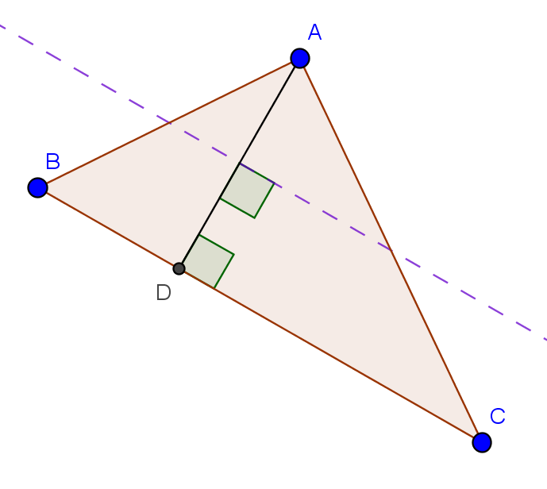
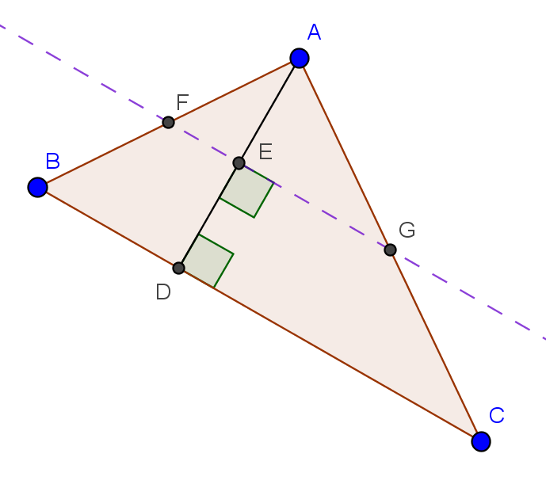
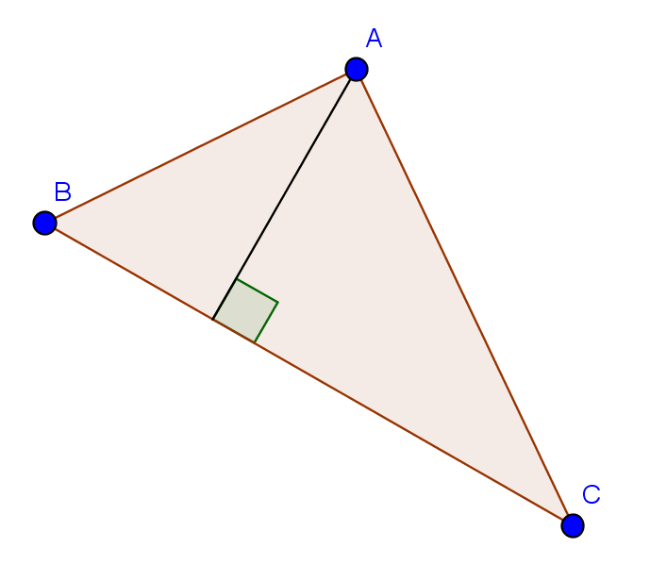
Tout triangle peut être découpé pour ensuite former un rectangle.
Soit le triangle ABC où le plus grand angle est en A.
On trace la hauteur issue du sommet A
(qui est à l’intérieur du triangle car les angles B et C ne sont pas obtus).
Soit D, le pied de la hauteur sur BC.
On trace la médiatrice de AD.
Soit E, l’intersection de la hauteur et la médiatrice, F l’intersection de la médiatrice et AB et G l’intersection de la médiatrice et AC.
On coupe entre F et G et entre A et E.
Notes:
Distribuer des triangles !

Slide 18
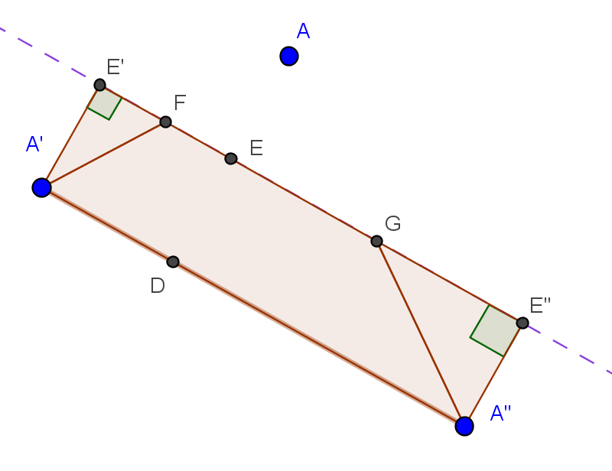
Vérifions les 4 coins du rectangle
Les angles AEF(A’E’F) et AEG(A’’E’’G) forment deux coins du rectangle.
Les angles DBF et FAE sont complémentaires, donc une fois regroupés forment un coin.
De même pour l’angle EAG et GCD.

Slide 19
Vérifions les « joints »
Comme la médiatrice est parallèle à BC, elle coupe AB en deux.
Même argument pour AC.
Donc $m$BF=$m$AF et $m$CG=$m$AG.
Notes:
Essai 1 avec ciseaux

Slide 20
Propositions
Tout polygone peut être découpé en un nombre fini de triangles.
Tout triangle peut être découpé pour ensuite former un rectangle.
Tout rectangle peut être découpé pour ensuite former un carré.
Toute paire de carrés peut être découpée pour ensuite former un carré.

Slide 21
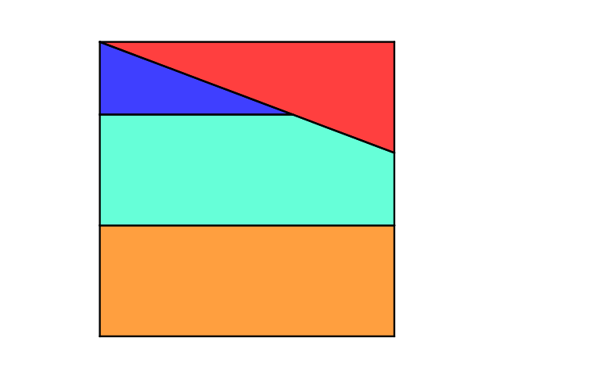
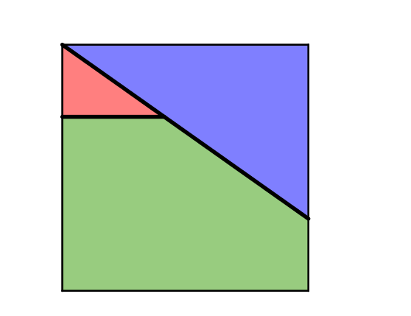
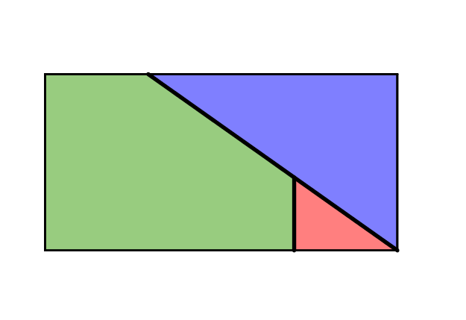
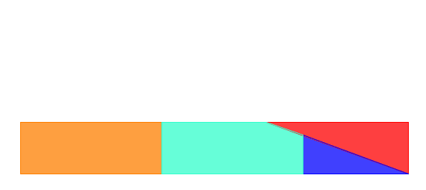
Tout rectangle peut être découpé pour ensuite former un carré.

Slide 22
Démonstration
Soit un rectangle $L×l$
Séparons la preuve en deux cas
$l<L≤4l$
$L>4l$

Slide 23
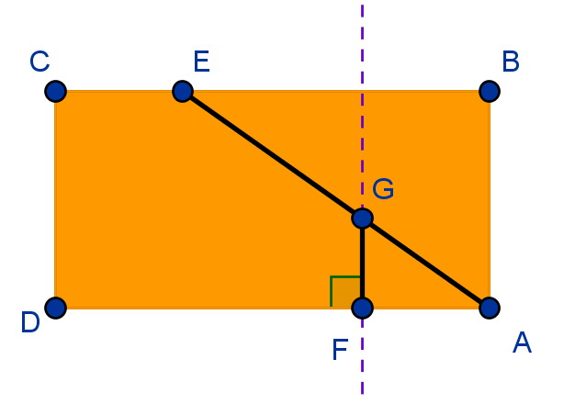
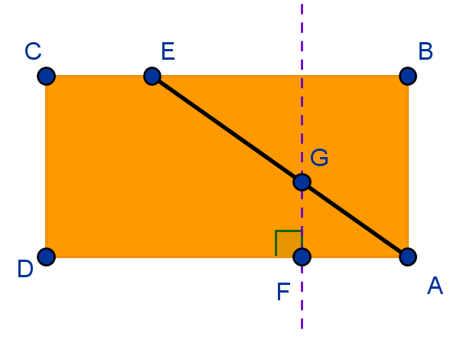
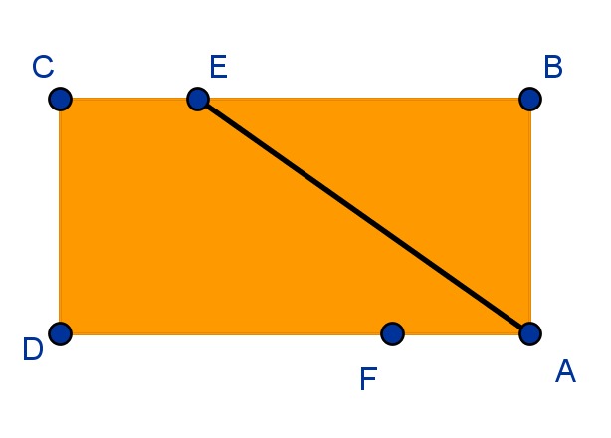
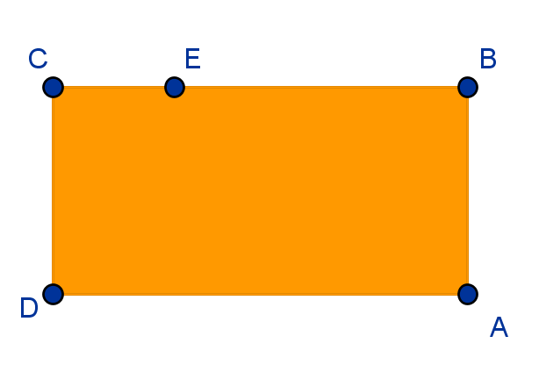
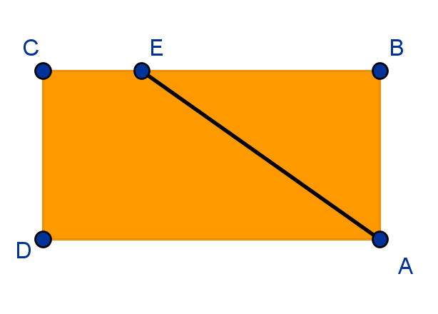
Premier cas: $l<L≤4l$
$$L$$
$$l$$
Soit le rectangle ABCD, tel que $m$AB=$l$ et $m$BC=$L$.
Soit le point E sur BC tel que $m$BE=$\sqrt{Ll}$.
On fait une coupe entre A et E.
Soit le point F sur DA tel que $m$DF=$\sqrt{Ll}$.
$$\text{Remarque}\text{: }$$
$L≤4l⇒L^{2}≤4Ll⇒L≤2\sqrt{Ll}⇒L−\sqrt{Ll}≤\sqrt{Ll}⇒m$FA$≤\sqrt{Ll}$
Donc la perpendiculaire de DA passant par F croise AE.
Soit G, l’intersection de la perpendiculaire de DA passant par F et AC.
On fait une coupe entre FG.

Slide 24
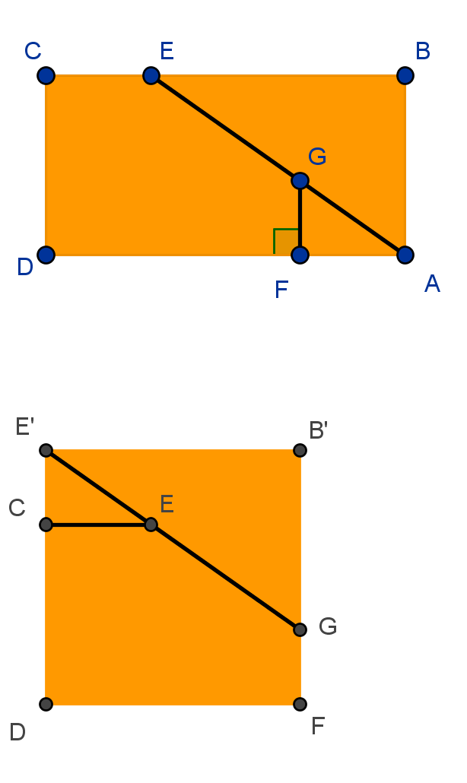
Vérifions les angles
L’angle EAB(E’GB’) est supplémentaire à l’angle EGF.
L’angle FGA(CE’E) est complémentaire à l’angle AEB.

Slide 25
Vérifions les « joints »
L’hypothénus EA(E’G) est formée des mêmes segments dans le rectangle(EG et GA) ou dans le carré(EG et E’E).

Slide 26
Vérifions les longueurs
$$\sqrt{Ll}$$
$$l$$
Le triangle AGF est semblable au triangle EAB.
$\frac{mGF}{mAB}=\frac{mBE}{mFA}⇒\frac{mGF}{l}=\frac{L−\sqrt{Ll}}{\sqrt{Ll}}$ ⇒$m$GF $=\frac{Ll\sqrt{Ll}−Ll^{2}}{Ll}=\sqrt{Ll}−l$
Donc
$m$B’F=$m$B’G+$m$GF=$l+\sqrt{Ll}−l=\sqrt{Ll}$
$$\sqrt{Ll}$$

Slide 27
Deuxième cas: $4l<L$
Soit $k∈ℕ, k≥2$ tel que $k^{2}l<L≤{\left(k+1\right)}^{2}l.$
Soit le rectangle ABCD, tel que mAB=$l$ et mBC=$L$.
Soit le point E sur BC tel que mBE=$\sqrt{Ll}$.
On fait une coupe entre A et E.
Soit les points F_{i} sur DA tel que mDF_{i}=$i\sqrt{Ll}$ pour $i$ de 1 à $k$.
Remarque:
$L≤{\left(k+1\right)}^{2}l⇒L^{2}≤{\left(k+1\right)}^{2}lL⇒L≤\left(k+1\right)\sqrt{Ll}⇒L−k\sqrt{Ll}≤\sqrt{Ll}⇒m$AF$k≤\sqrt{Ll}$
Donc la perpendiculaire à DA passant par F$k$ croise AE et toutes les autres perpendiculaires passant par les points F$i$ ne croisent pas AE.
On fait des coupes selon toutes les perpendiculaires passant par les F$i$, et la dernière coupe s’arrête sur AE.

Slide 28
Vérifications
Pas nécessaire pour les angles et joints.
C’est la même démonstration

Slide 29
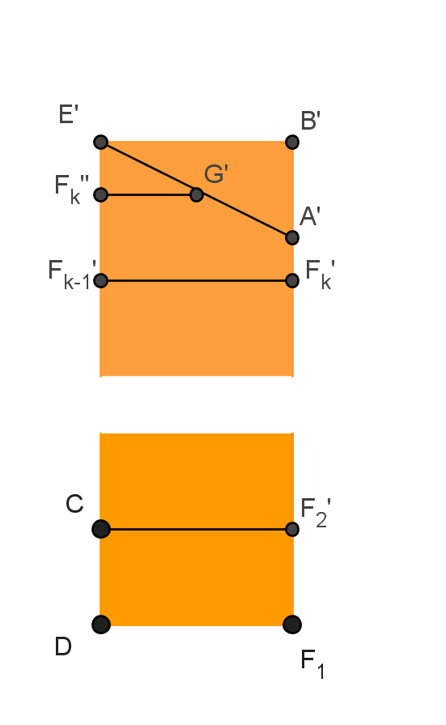
Vérifions les longueurs des côtés
Le triangle AGF_{k} est semblable au triangle EAB.
$\frac{m{GF}_{k}}{mAB}=\frac{mBE}{mF_{k}A}⇒\frac{mGF}{l}=\frac{L−k\sqrt{Ll}}{\sqrt{Ll}}$ ⇒$m$GF_{k} $=\frac{Ll\sqrt{Ll}−kLl^{2}}{Ll}=\sqrt{Ll}−kl$
Donc
$m$B’F₁=$m$B’A’+$m$A’Fk+$\sum_{i=1}^{k−1}{mF_{i}F_{i+1}}$
=$l+\left(\sqrt{Ll}−kl\right)+\left(k−1\right)l=l+\sqrt{Ll}−kl+kl−l$ $=\sqrt{Ll}$

Slide 30
Propositions
Tout polygone peut être découpé en un nombre fini de triangles.
Tout triangle peut être découpé pour ensuite former un rectangle.
Tout rectangle peut être découpé pour ensuite former un carré.
Toute paire de carrés peut être découpée pour ensuite former un carré.

Slide 31
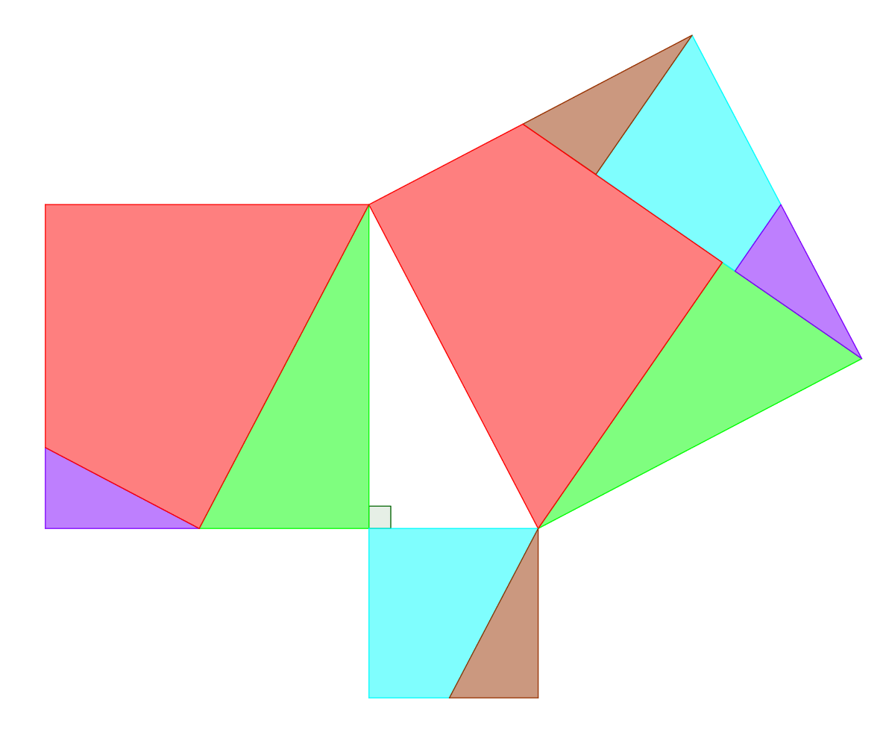
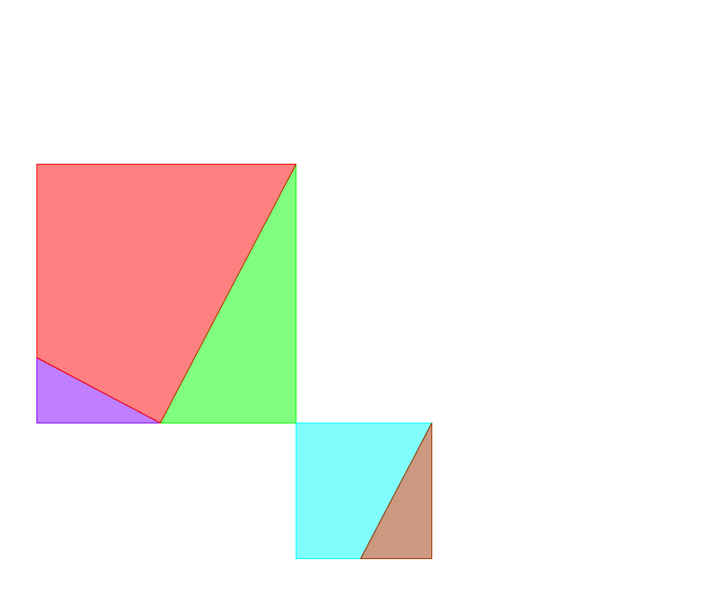
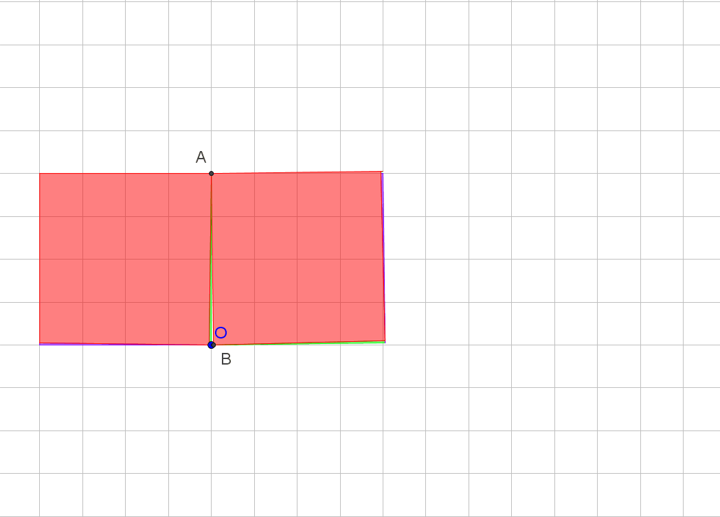
Toute paire de carrés peut être découpée pour ensuite former un carré.

Slide 32
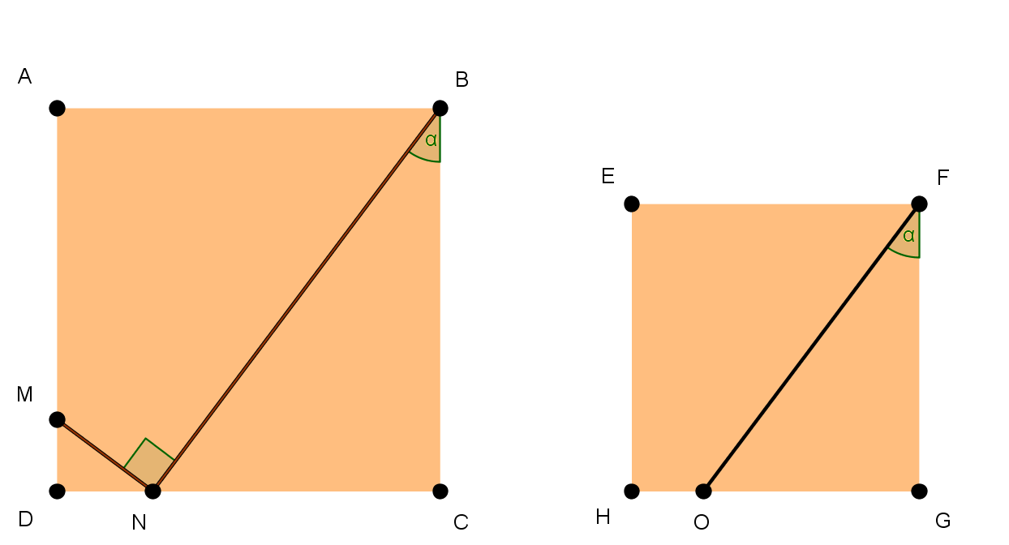
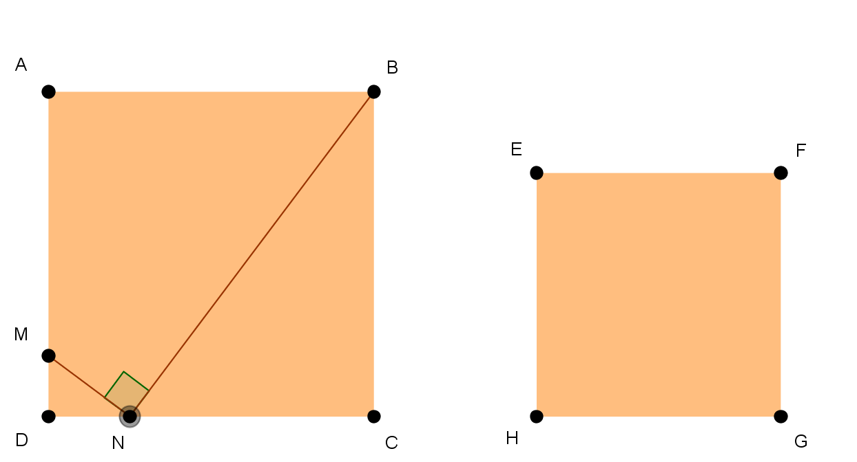
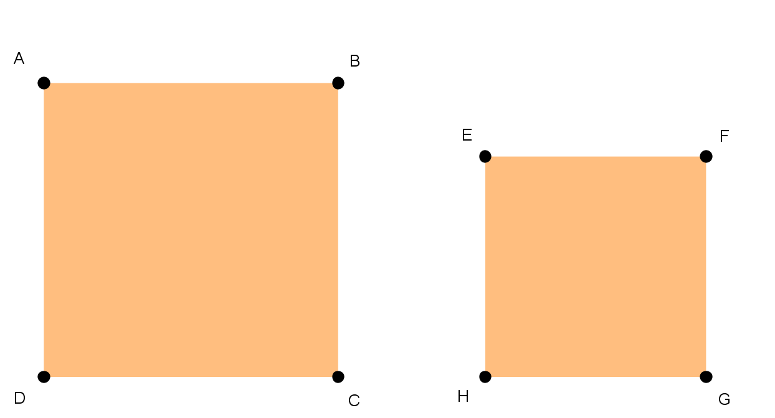
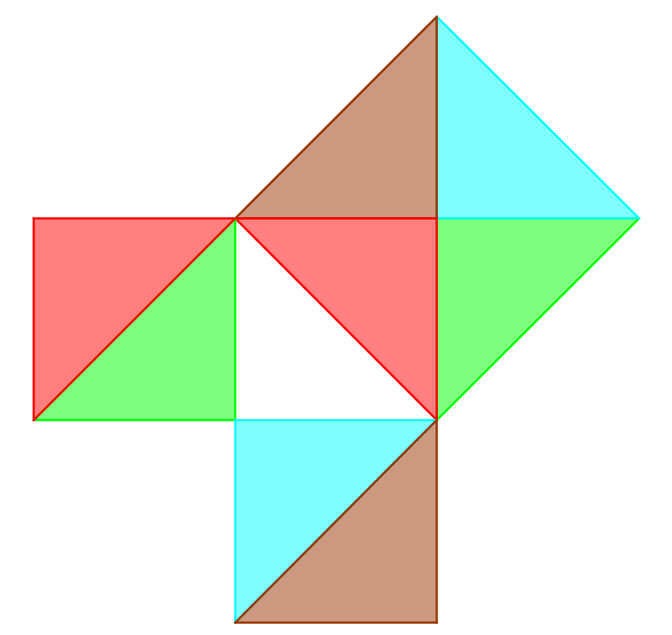
Toute paire de carrés peut être découpée pour ensuite former un carré.
$$a$$
$$b$$
Soit les carrés ABCD et EFGH de dimension $a×a$ et $b×b$ avec $a>b$.
(Si $a=b$, on a le cas facile de 4 couper chaque carré en deux triangles rectangles isocèles).
Le point N est sur CD tel que $m$NC=$b$.
Le point M est sur AD tel que BNM forme un angle droit.
On coupe selon MN et NB.
On trace O sur GH tel que l’angle GFO est le même l’angle CBN.
On coupe selon GH.

Slide 33
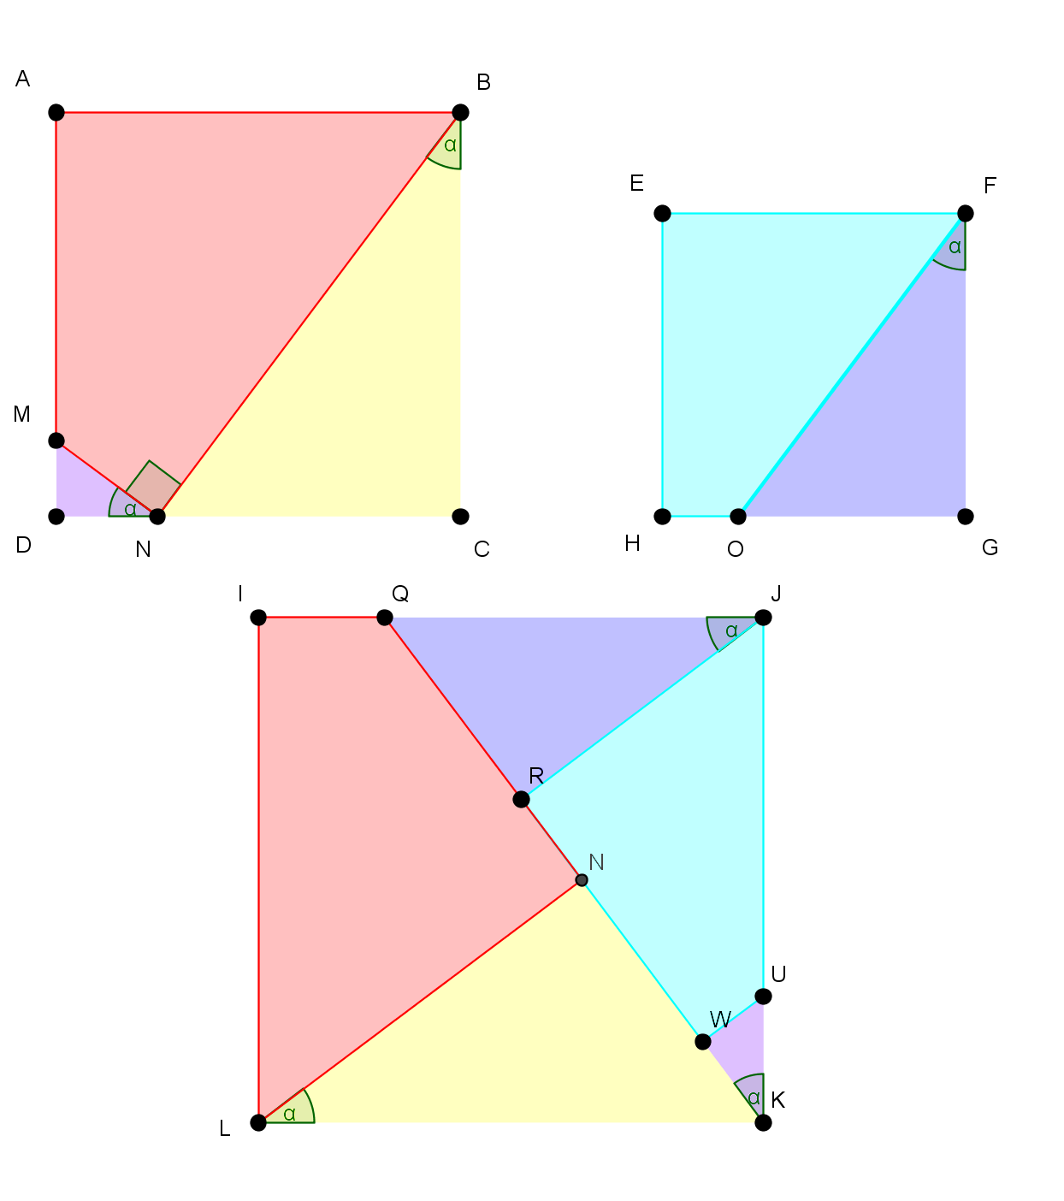
Vérifions les angles
Les angles CBN, DNM, GFO sont égaux ($α)$.
Les angles CNB, DMN, GOF et OFE sont complémentaires aux angles précédents ($90°−α)$.
Les angles NMA, FOH sont supplémentaires aux angles précédents ($90°+α)$.

Slide 34
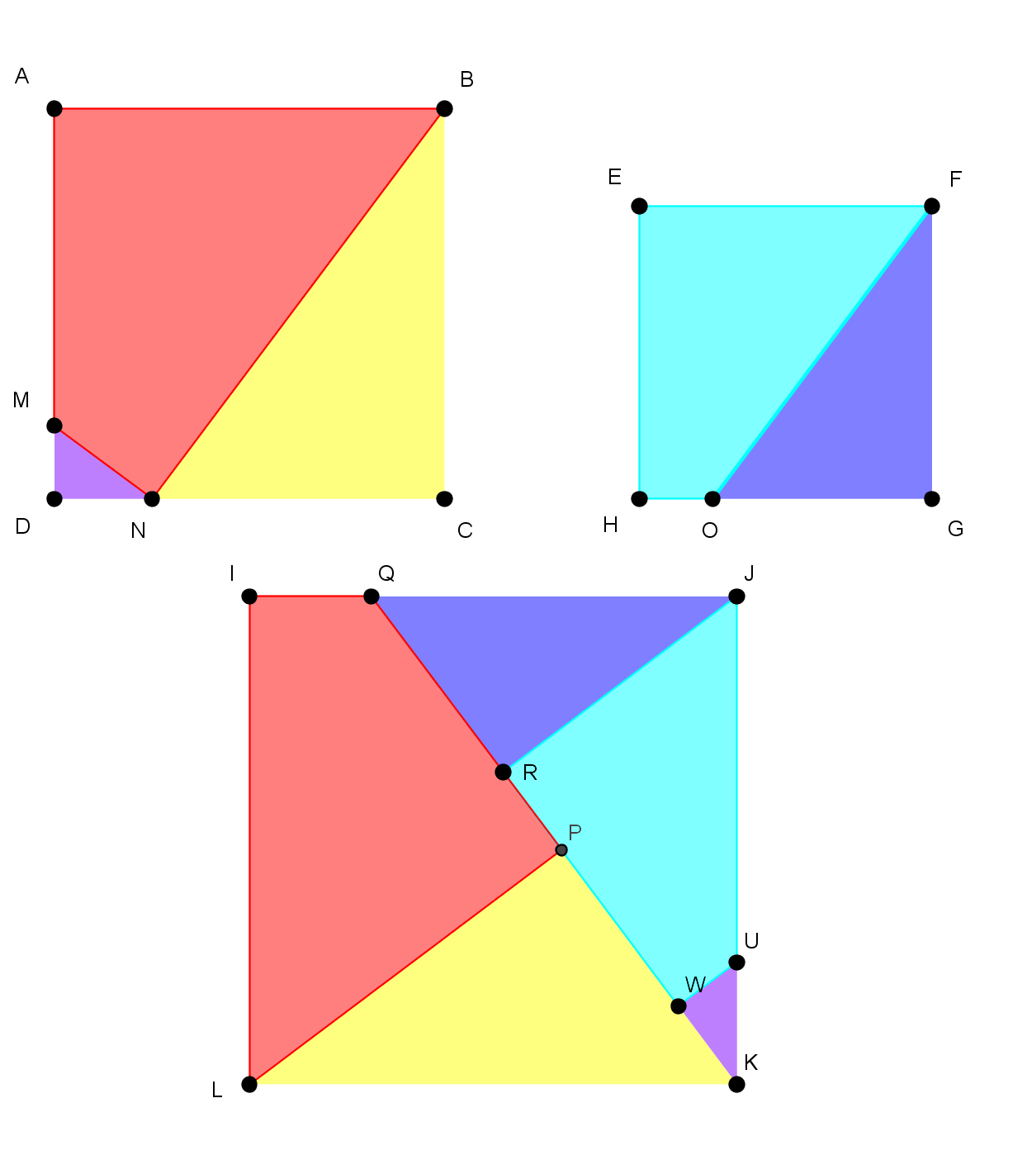
Vérifions les « joints »
$$a$$
$$b$$
$m$JR=$b$
$m$PL=$a$
$\frac{mMD}{mND}=\frac{mNC}{mBC}⇒mMD=\frac{\left(a−b\right)b}{a}=b−\frac{b^{2}}{a}$
$\frac{mOG }{mFG}=\frac{mNC}{mBC}⇒mOG=\frac{b^{2}}{a}$
$m$QP+$m$PK=$m$MA+$m$CN
=$a−\left(b−\frac{b^{2}}{a}\right)+b=a+\frac{b^{2}}{a}$
$m$QR+$m$RW+$m$WK=$m$OG+$m$EH+$m$DN
=$\frac{b^{2}}{a}+b+\left(a−b\right)=a+\frac{b^{2}}{a}$
$$b$$

Slide 35
Vérifions les côtés
$$b$$
$$a$$
$$b$$
$m$IL=$m$BN=$\sqrt{a^{2}+b^{2}}$=$m$BN=$m$LK

Slide 36
Propositions
Tout polygone peut être découpé en un nombre fini de triangles.
Tout triangle peut être découpé pour ensuite former un rectangle.
Tout rectangle peut être découpé pour ensuite former un carré.
Toute paire de carrés peut être découpée pour ensuite former un carré.
Bref, tout polygone peut être découpé en un nombre fini de morceaux pour ensuite former un carré.

Slide 37
Exemple

Slide 38
Proposition suivante
Si deux polygones de même surface peuvent être découpés en un nombre fini de morceaux pour former chacun un carré, alors il est existe un découpage du premier polygone pour former le deuxième.

Slide 39
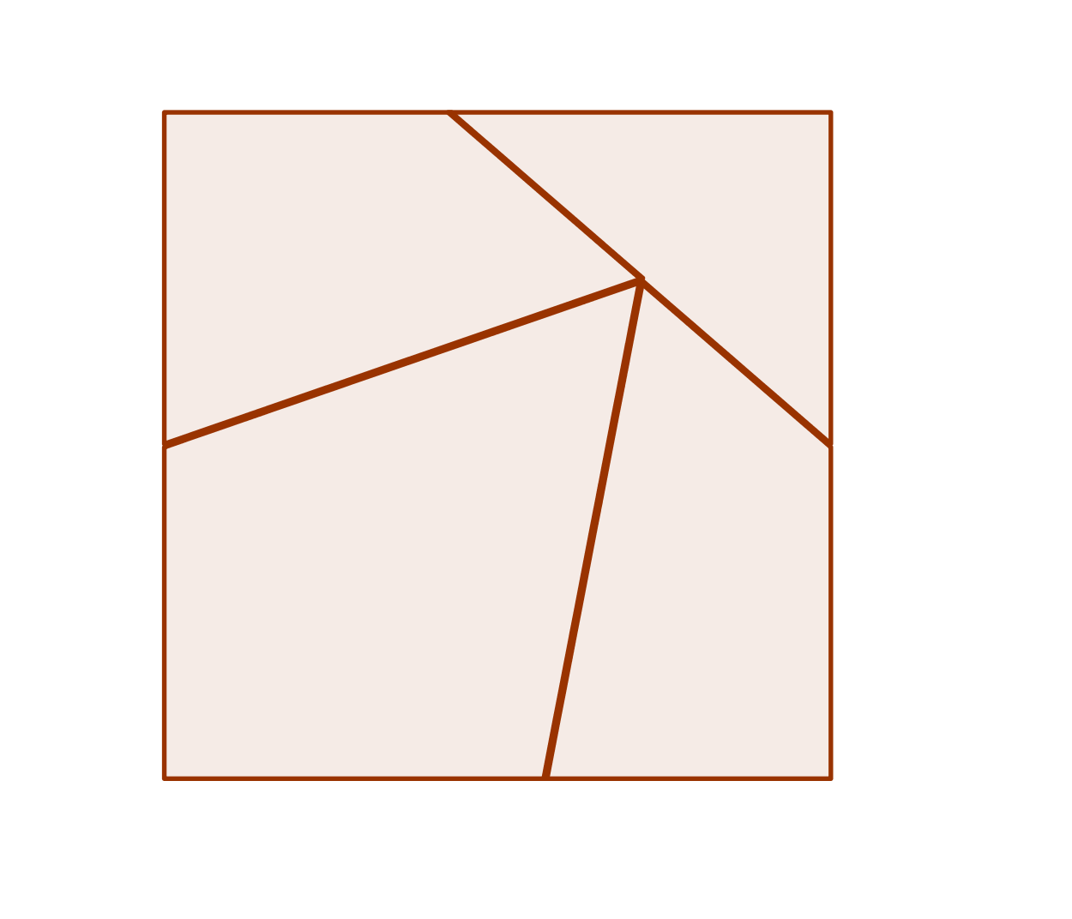
Solution
Superposer les deux découpages.

Slide 40
Peut-on faire mieux?
Oui
La démonstration permet d’obtenir un découpage entre deux polygones, mais ce n’est pas optimal.

Slide 41
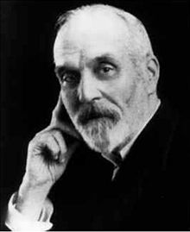
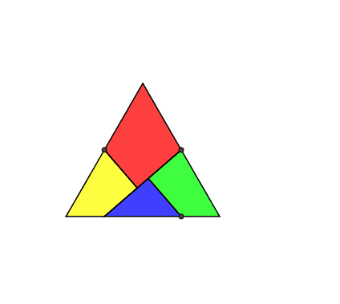
Voici des découpages intéressants
1905-Dudeney
Carré en triangle équilatéral

Slide 42
Carré en ennéagone
http://p9.storage.canalblog.com/99/39/210892/20695155.png

Slide 43
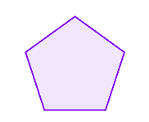
Tableau des meilleurs résultats pour les polygones réguliers
 | 1 | 4 | 6 | 5 | 8 | 7 | 8 | 7
 |  | 1 | 6 | 5 | 7 | 5 | 9 | 7
 |  |  | 1 | 7 | 9 | 9 | 10 | 10
 |  |  |  | 1 | 8 | 8 | 11 | 9
 |  |  |  |  | 1 | 11 | 13 | 11
 |  |  |  |  |  | 1 | 12 | 10
 |  |  |  |  |  |  | 1 | 13

Slide 44
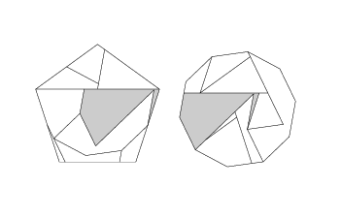
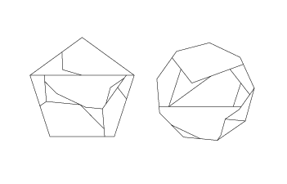
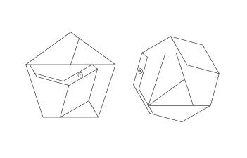
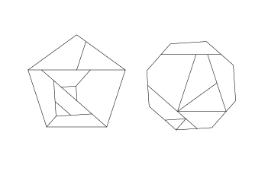
Quelques découpages du pentagone http://home.btconnect.com/

Slide 45
Généralisation: Surface courbe ?
Oui
Et non
Ou presque…
http://p7.storage.canalblog.com/73/65/210892/20718514.jpg
http://p2.storage.canalblog.com/29/79/210892/20979627.png
En 1989, Miklós Laczkovich propose un découpage avec 10⁵⁰ pièces,
des pièces sans surfaces et sans définitions précises.

Slide 46
Généralisation en 3 dimensions
« Étant donnés deux polyèdres d'égal volume, peut-on découper le premier polyèdre en des polyèdres et les rassembler pour former le second polyèdre ? »
3e problème de Hilbert

Slide 47
NON
Dehn a trouvé un invariant (l’invariant de Dehn) qui est préservé lors d’une coupe.
Le cube et le tétraèdre n’ont pas le même invariant.
$$D\left(P\right)=\sum_{e}{l\left(e\right)⊗(θ\left(e\right)+ℤπ)}$$

Slide 48
Quelques découpages possibles http://home.btconnect.com/

Slide 49
Références
http://pedagogie.ac-toulouse.fr/col-hubert-reeves-fleurance/pages/pour-eleves/maths/4/theoreme.pdf
http://home.btconnect.com/GavinTheobald/HTML/Index.html de Gavin Thobald
http://eljjdx.canalblog.com/

Slide 50
Après la pause…

Slide 52
PEINDRE UN PAYSAGE
AVEC LES MATHÉMATIQUES

